Slide 1
Урок повторения
Урок 24

Slide 2
Заполни таблицу:
Сравни труд свободного человека и труд раба.
общее
различия
труд свободного человека | труд раба
1. Требует знаний и умений.
2. Имеет цель и план действий.
3. Всегда приводит к результату.
4. Создаются полезные для общества товары.
1. свободный
1. принудительный
2. оплачиваемый
2. бесплатный

Slide 3
Выбери правильный ответ:
Человек, покровительствующий какому-либо делу, начинанию, помогающий нау-ке и искусству:
1) магнат
2) бизнесмен
3) меценат
4) предприниматель
v
Магнат – знатный человек, лидер, капиталист. Бизнесмен – деловой человек, владелец бизнеса. Предприниматель – человек, имеющий своё дело.

Slide 4
Заполни таблицу:
Ремёсла.
Ремёсла, существовавшие в древнем мире | Ремёсла, существующие в настоящее время
гончарное
кузнечное
ткацкое
кожевенное
Какой ремесленный труд и почему не выте-снен в настоящее время фабричным тру-дом?

Slide 5
Прочитай отрывок из стихотворе-ния известного поэта, Нобелевско-го лауреата Бориса Пастернака:
Цель творчества – самоотдача,
А не шумиха, не успех.
Позорно, ничего не знача,
Быть притчей на устах у всех.
Как ты понимаешь смысл этих строк?
Приведи примеры шедевров мировой культуры, чьи авторы остались неизвестны.
Притча – поучение на примере, рассказ-назидание.
Шедевр – образцовое изделие, создание мастера.

Slide 6
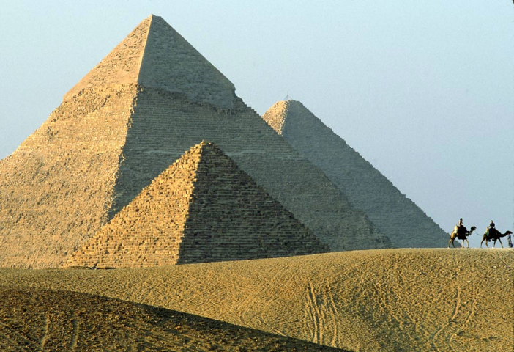
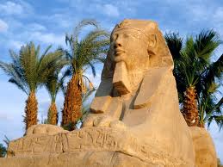
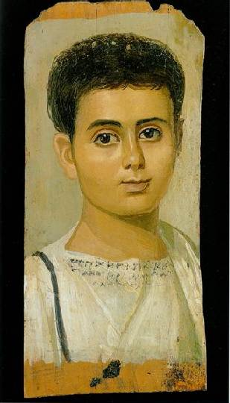
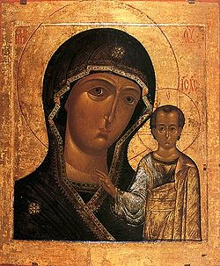
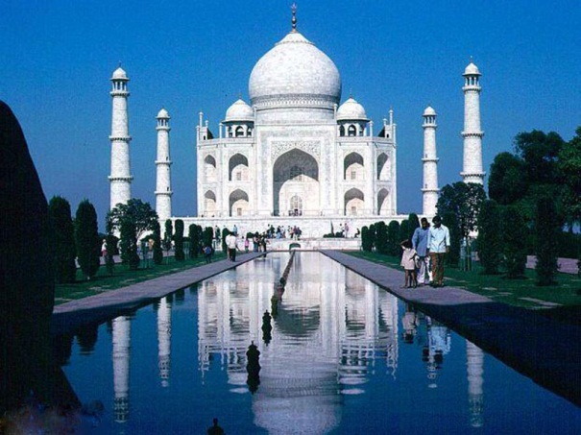
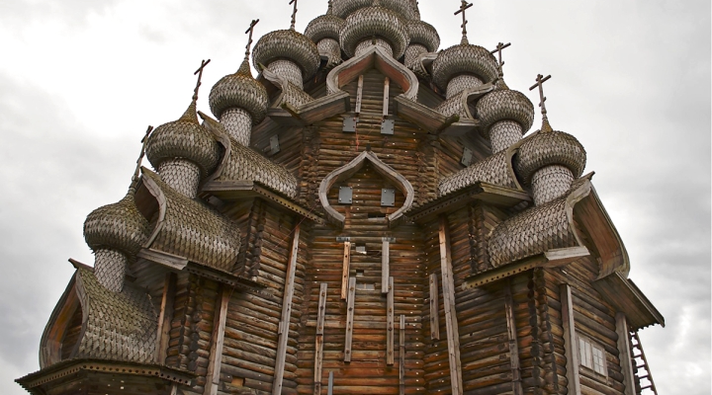
Пирамиды Египта
Сфинкс. Египет.
Фаюмский портрет. Египет.
Мавзолей Тадж-Махал. Агра. Индия.
Икона Казанской Божьей матери. Россия.
Храм Преображения Господня. Кижи. Россия

Slide 7
Мишень интереса
В секторе «Труд» отметь своё отноше-ние к теме (пятибал-льная систе-ма).
семья
школа
человек
труд
Родина

Slide 8
Домашнее задание:
Выписать из словаря на сс.124-127 уже знакомые нам термины в свой слова-рик.
Если хочется, можно нарисовать или приклеить иллюстрацию.

Slide 9
Несколько слов для учителя:
Курс подготовлен к УМК: Обществознание. 5 класс. Учебник для общеобразовательных учреждений. Под редакцией Л.Н. Боголюбова, Л.Ф. Ивановой. - М.: Просвещение, 2012.
Рабочая тетрадь: Л.Ф.Иванова, Я.В. Хотеенкова. Обществознание. 5 класс. Пособие для учащихся общеобразовательных учреждений. - М.: Просвещение, 2012.
Методическое пособие: Методические рекомендации к учебнику «Обществоведение: гражданин, общество, государство»: 5 кл.: Пособие для учителя/Л.Н. Боголюбов, Н.Ф. Виноградник, Н.И. Городецкая и др.; под ред. Л.Ф. Ивановой. М.: Просвещение, 2003.
При разработке Презентаций использовалась Рабочая тетрадь по обществоведению: 5 класс/ А.С. Митькин.- М.: Экзамен, 2012.
В презентациях использованы иллюстрации из открытого банка иллюстраций Яндекс и Гугл : https://yandex.ru/images/ ; https://www.google.ru/imghp

